Slide 1
Sveti Nikola

Slide 2
Što znate o sv. Nikoli? Znate li zašto uopće slavimo blagdan Sv. Nikole?
Tko je bio sv. Nikola i zašto se blagdan obilježava baš 6. prosinca?
Zna li tko kako se slavi blagdan Sv. Nikole u ostalim europskim zemljama?
Zašto stavljamo čizmice u prozor 5. prosinca, uvečer prije blagdana Sv. Nikole? Većina nas to čini ili jesmo nekada, no ne znaju baš svi što to predstavlja?
Zašto je blagdan Sv. Nikole takozvani „blagdan djece”?

Slide 3
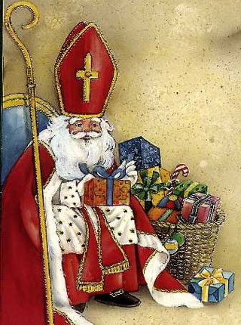
Sveti Nikola rođen je u 3. stoljeću u gradu Patari. To područje je tada pripadalo Grčkoj, dok je sada u Turskoj.
Nikolini su roditelji bili prilično imućni, duže vrijeme nisu mogli imati djece, no izmolili su od Boga malog Nikolu. Usadili su mu kršćanski odgoj, ali nažalost su brzo umrli i Nikola je ostao sam.
Nasljedstvo koje mu je ostalo, Nikola je iskoristio kako bi pomogao bolesnima i siromašnima, kojima je to bilo najpotrebnije. Vodeći se riječima Isusa Krista: „Prodajte sve što imate i razdijelite siromašnima.”
Želeći širiti mir i ljubav, svoj život posvećuje Bogu, a ubrzo postaje i biskupom u Myri.

Slide 4
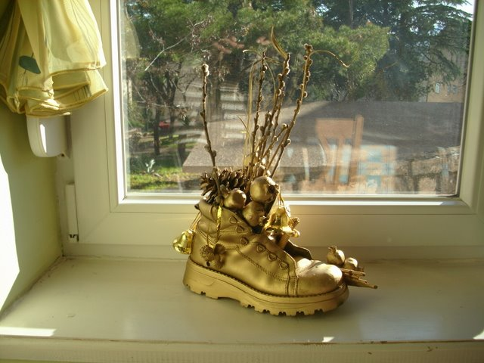
Biskup Nikola ubrzo je postao poznat diljem zemlje po svojoj velikodušnosti, ljubavi prema djeci te brizi za mornare i njihove brodove.
Mornari su prenosili priče o svom zaštitniku i njegovim čudima, te, u znak zahvale, gradili kapelice u skoro svakoj luci.
Okrutni rimski car Dioklecijan, koji je progonio kršćane, zatvorio je biskupa iz Myire.
Nikola je umro 6. prosinca 343. godine, a pokopan je u katedrali u Myri, pa se blagdan Sv. Nikole obilježava na dan njegove smrti. Zbog ratova na tom području, kršćani su se zabrinuli ostaviti ostatke svog sveca u katedrali, pa su se talijanski gradovi Venecija i Bari ponudili da preuzmu ostatke.

Slide 5
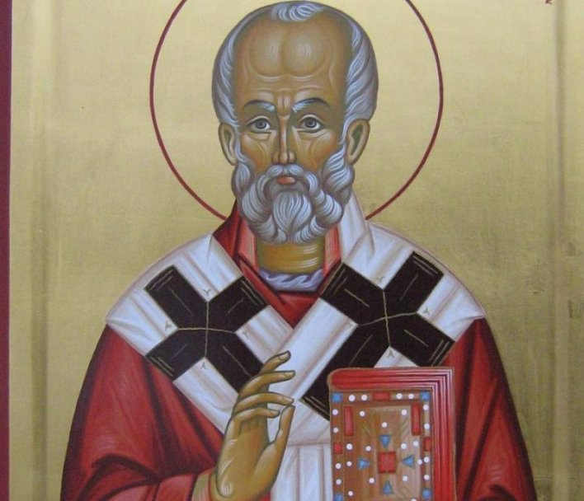
Sveti Nikola danas je poznat kao zaštitinik djece, pa zato na spomendan 6. prosinca roditelji darivaju djecu.
Također je i zaštitnik pomoraca, ribara, pekara, trgovaca i farmaceuta.
Sveti Nikola je i zaštitnik nekih gradova, a to su: Varaždin, Baška Voda, Sicilija i Koprivnica.

Slide 6
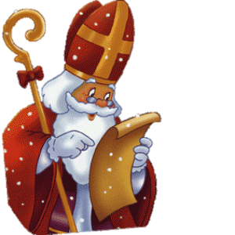
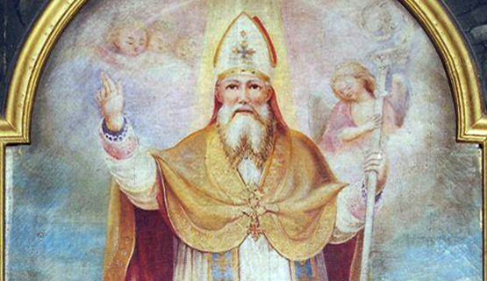
Kako se slavi blagdan sv. Nikole u Austriji, Francuskoj, Španjolskoj, Češkoj, Slovačkoj, Ukrajini i Nizozemskoj?

Slide 7
U Austriji u nekim dijelovima sveti Nikola dolazi večer uoči blagdana, a negdje na sam taj dan. Obučen je u biskupa s biskupskom kapom, štapom i knjigom u koju su upisana sva dobra i loša djela. Ovisno o ponašanju,svetog Nikolu prati anđeo ili krampus.

Slide 8
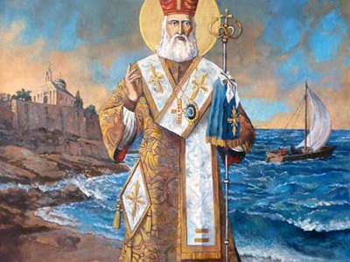
U Češkoj u pratnji anđela i krampusa te s košarom punom mandarina, oraha i slatkiša, sveti Nikola 5. prosinca vodi procesiju koja označava početak božićnog vremena. Anđeo zapisuje dobra i loša djela u knjigu, a djeca pjevaju svetom Nikoli. Za to vrijeme krampus neprestano prijeti djeci, a anđeo ih štiti. Ipak, onaj tko nije bio dobar, u svojoj će čizmici pronaći stare krumpire ili ugljen.

Slide 9
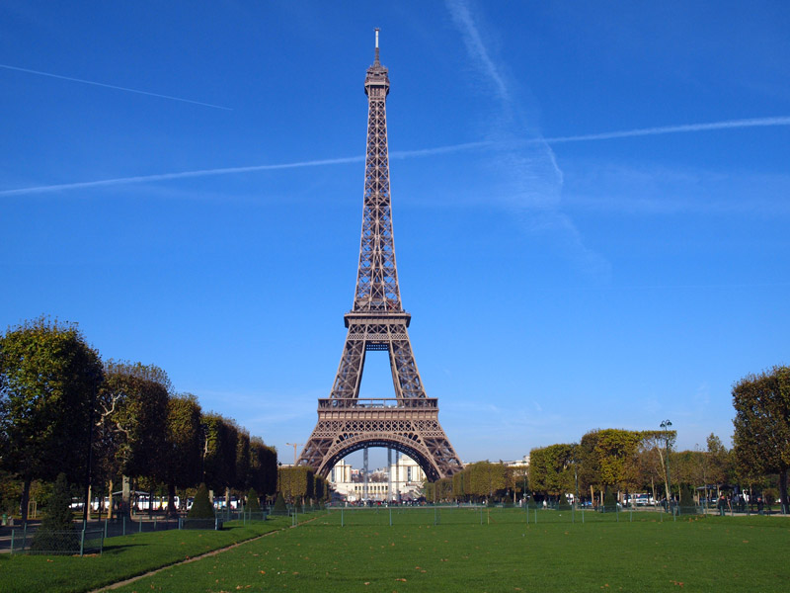
U pekarama i domovima diljem Francuske peku se aromatični kolačići od đumbira s likom svetog Nikole, u školi se uče pjesmice i izrađuju prigodni crteži, dok sveti Nikola dariva djecu. U stopu ga prati krampus sa šibama koji prijeti djeci.

Slide 10
U Nizozemskoj sveti Nikola i njegov pomagač stižu padobranom iz Španjolske i svake godine pristaju u drugu luku. Obučen u svečanu biskupsku odoru, na bijelom konju ulazi u grad, gdje ga dočekuje gradonačelnik. Velikom paradom obilazi djecu, saznaje jesu li bila dobra i dijeli im poklone. U to vrijeme peku se posebni kolači, a djeca pjevaju prigodne pjesme i stavljaju svoje čizmice u prozor.

Slide 11
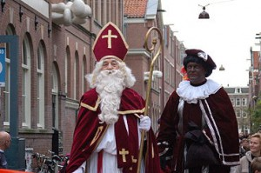
Kao i u većini svijeta, i slovačka djeca poliraju svoje čizmice uoči blagdana, nadajući se da će ih ujutro dočekati slatki darovi. Na sam se blagdan stariji dječaci oblače u svetog Nikolu, anđela i krampusa, te obilaze obitelji s mlađom djecom i darivaju ih.

Slide 12
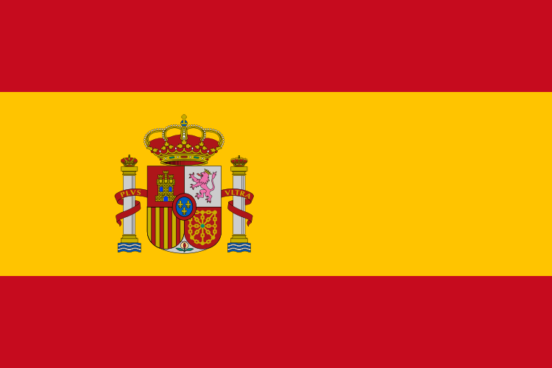
U Španjolskoj se ljudi često zavjetuju na caminate, dugačke promenade do crkve sv. Nikole, i to tri ponedjeljka za redom. U Baskiji je običaj da se dječak, star 3-6 godina, obuče u biskupsku odoru te dijeli darove djeci. U Kataloniji pak djeca s roditeljima ili učiteljima obilaze domove, pjevajući tradicionalne pjesme i noseći velike košare za priloge koje će skupiti.

Slide 13
Prema staroj narodnoj tradiciji Ukrajinci imaju čak dvije verzije svetog Nikole, zimski i proljetni. Zimski sveti Nikola donosi prvi snijeg tresući svojom bradom, za koju ljudi donose pređu i niti u crkvu.

